Slide 1


GUÍA PORTAGE DE EDUCACIÓN PREESCOLAR
Lic. Claudia Avila Molina

Slide 2
DESARROLLO INFANTIL
El desarrollo infantil es un proceso continuo, donde el/la niño/a va aprendiendo a dominar procesos cada vez más complejos de movimiento, pensamiento, afectos y relación con los otros.
Es un proceso que se despliega en interacción con su propio medio y si bien existen secuencias universales, predecibles o esperadas en el desarrollo de los niños, cada niño/a es una persona única con su propio temperamento y tiempo de crecimiento, estilo de aprendizaje, familia y sociedad de origen.
Estas variaciones de sujeto a sujeto, son por un lado, producto de la configuración biológica especial de cada niña y cada niño y, por otro, del ambiente particular en el que se desarrolla. Este último factor, contempla tanto el ambiente familiar como las oportunidades que el sistema social.
Potenciadores o inhibidores del aprendizaje

Slide 3
¿Qué es el PORTAGE?
La Guía Portage de Educación Preescolar es una prueba de evaluación que permite determinar las capacidades generales de los niños desde su nacimiento hasta los seis años de vida.
Resulta especialmente útil para evaluar el comportamiento de los niños en los diferentes aspectos de su desarrollo y, al tiempo, brinda la posibilidad de planear actividades que conduzcan a la adquisición de destrezas, habilidades y capacidades.
Es una evaluación y un programa de entrenamiento

Slide 4
¿POR QUÉ UTILIZAR EL PORTAGE?
Es un programa educativo, con énfasis en el desarrollo
Tiene como población objetivo niños y niñas en edad preescolar (desde el nacimiento hasta los seis años)
Es un instrumento de fácil aplicación.
Puede ser utilizada por sujetos de enseñanza en un sentido amplio: padres, ayudantes educativos, enfermeras, maestros, psicólogos, etc.
Se ocupa de varias áreas del desarrollo (socialización, lenguaje, autoayuda, cognición y desarrollo motriz).
No requiere para su aplicación materiales didácticos indispensables.

Slide 5
CARACTERÍSTICAS DE LA GUÍA PORTAGE
Autores/as
S. M. Bluma, M. S. Shearer, A. H. Frohman y J. M. Hilliard
Año: 1976
Aplicación: Individual
Tiempo: Variable, sin límite de tiempo
Edad: Niños de 0 a 6 años
Exige respuesta verbal: Si
Exige la lectura: No

Slide 6
CARACTERÍSTICAS DE LA GUÍA PORTAGE
Está compuesta por una Lista de Objetivos que permite registrar el progreso del desarrollo del niño y un Fichero que presenta propuestas de actividades para alcanzar dichos objetivos.
Los objetivos enumerados en la Lista de Objetivos se basan en patrones de crecimiento y desarrollo normal. Las actividades, al ser sólo sugerencias, pueden ser adaptables en función del ritmo de aprendizaje del niño y también a los diferentes contextos de aplicación.
En cada objetivo se especifica la respuesta que se espera del niño una vez que haya adquirido la destreza.

Slide 7
¿Qué evalúa la prueba de PORTAGE ?
El PORTAGE se compone de 578 fichas que resumen los comportamientos más relevantes del niño, los ítems u objetivos están organizados de manera jerárquica y secuencial de año en año.
Las fichas se organizan en torno a cinco áreas de desarrollo, junto con un primer bloque con orientaciones sobre las posibilidades de desarrollo durante los cuatro primeros meses de vida del bebé.

Slide 8
Cada ficha indica el área de desarrollo que evalúa, la edad de aplicación, el objetivo a conseguir y la descripción detallada de las actividades a realizar para conseguir dicho objetivo dentro del proceso de intervención. Las áreas de desarrollo son:
Cómo estimular al bebe. Proporciona actividades diseñadas para obtener respuestas apropiadas del niño. No se requiere una respuesta del niño. Por ejemplo, una actividad podría ser: Nombrar al niño actividades comunes que ocurren en el hogar. Describir a lo largo del día lo que la persona mayor está haciendo: “comiendo, barriendo, peinándose, meciéndose, saltando, corriendo,...”.

Slide 9
Socialización.
Evalúa las destrezas sociales utilizadas por los niños: comportamientos apropiados o inapropiados en entornos domésticos y en situaciones de interacción con las personas que les rodean.
Propone actividades para desarrollar el proceso de socialización, por ejemplo en niños de uno o dos años es: “Proporcionar oportunidades para que el niño esté con otros niños, organice juegos simples en su grupo,...”.
Lenguaje.
Evalúa la adquirían del lenguaje receptivo, comprensivo y expresivo
Propone un programa de desarrollo comunicativo-lingüístico, métodos de enseñanza para adquirir el lenguaje. Pauta (para niños de 2 – 3 años): “Practique la primera y segunda persona de verbos haciéndole preguntas al niño, por ejemplo: ¿Dónde estás?, ¿Quién eres?,...

Slide 10
Autoayuda.
Evalúa las destrezas que el niño/a domina en el campo de su autonomía personal (alimentación, vestido, higiene, etc.).
Una de las pautas es: “Muéstrele al niño, paso a paso, cómo poner el botón a través del ojal y ayúdele a que le imite. Elogie al niño a medida que aprende” (3 – 4 años).
Cognición.
Evalúa la capacidad para recordar, oír o ver semejanzas y diferencias y establecer relaciones entre ideas y cosas, tomar conciencia de sí mismo y del ambiente inmediato hasta el conocimiento de conceptos de números, repetición de cuentos y realización de comparaciones.
Por ejemplo: “Haga que el niño coloque en secuencia tres ilustraciones y que las nombre como primera, segunda y tercera”. Para niños de 5 – 6 años.

Slide 11
Desarrollo motriz.
Evalúa las capacidades vinculadas a la motricidad (sentarse, gatear, caminar, arrojar la pelota,...) y actividades motrices finas (movimientos coordinados de la mano y los dedos).
Por ejemplo: “Siéntese usted en un sillón y anime al niño a que suba y se siente con usted. De le cualquier ayuda física que sea necesaria (para niños de 1 a 2 años).

Slide 12
Materiales
Lista de objetivos para registrar el progreso del desarrollo del niño en cada una de las áreas exploradas.
Un manual con las instrucciones.
578 fichas para exploración e intervención.

Slide 13
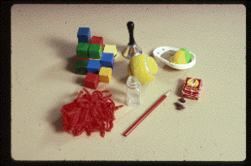

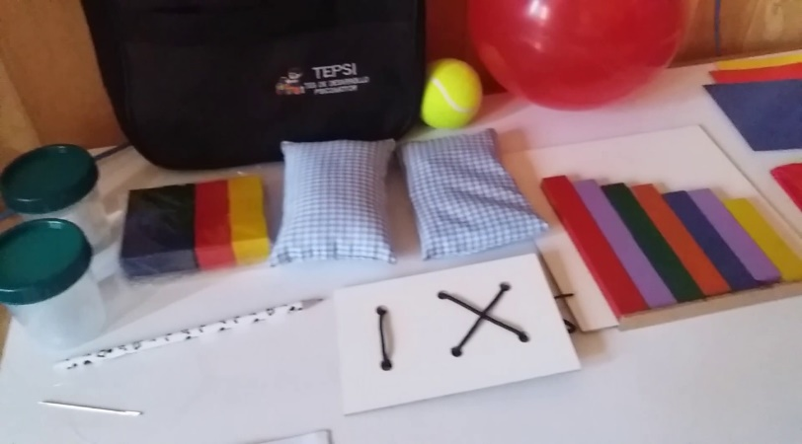

Material debe ser proporcionado por el propio educador y/o tutor: pelotas, tarugos, bloques o cubos, lápiz, papel, tajador, libro, plastilina, botones de colores, semillas, juguete que haga ruido, figuras geométricas, fichas de colores, etc.
Según cada ficha/ objetivo

Slide 14
INSTRUCCIONES
1.- Se inicia el registro de conductas realizadas por el alumno en el protocolo de la Guía Portage (LISTADO DE OBJETIVOS).
2.-Se registra el nombre del alumno, fecha de nacimiento, maestro que aplica, año de programa (ciclo escolar).
3.-Se observan dos espacios más con los datos de Maestro y Año de programa, considerados para ser evaluados en los 2 próximos ciclos escolares

Slide 15


Slide 16
4.-El protocolo consta de una hoja en donde se registra la información de situaciones que favorezcan o intervengan en el proceso tanto de valoración como atención, en 4 columnas:
COLUMNA 1 – Edad
COLUMNA 2- Acontecimientos
COLUMNA 3- Fecha
COLUMNA4- Comentarios

Slide 17
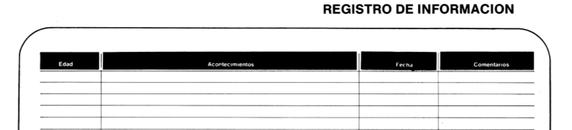

Slide 18
5.- Se organiza el protocolo en hojas en donde se ubican las Áreas a evaluar organizándose en 6 columnas de la siguiente manera:
La primera columna desde el nivel de edad organizada de manera progresiva y de acuerdo al área a evaluar, (0 a 6 años).
La segunda columna- se encuentra el número de fichas de manera descendente y que corresponden a cada intervalo de edad.
La tercera columna se ubican los objetivos para cada ficha
La cuarta columna se ubica el espacio para registrar si se ha dominado (D), si está en proceso (P) o si es nulo (N) o no logrado.

Slide 19
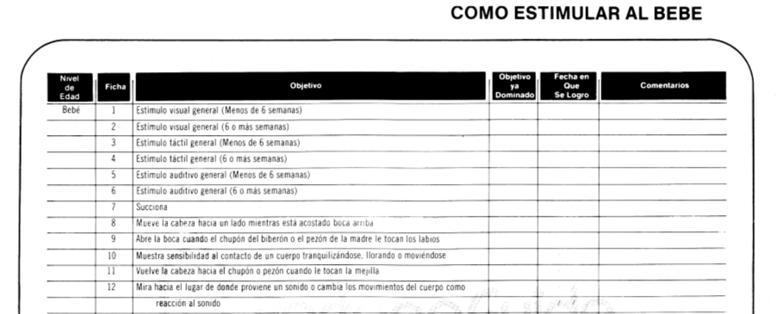

Slide 20

Practica ….
Formamos 4 grupos
Analizamos un área de desarrollo
Seleccionamos 2 actividades
y pensar en ejemplos
Compartimos nuestras ideas con los otros grupos

Slide 21
Procedimiento de trabajo con el PROTAGE mediante atención domiciliaria

Slide 22
El PORTAGE puede ser usado como un programa de orientación familiar o educativo, por lo que puede ser aplicado en casa por los padres o por los educadores, previo a un entrenamiento y bajo la supervisión de un instructor
El instructor (profesional) es quien guía y orienta el programa de entrenamiento que será aplicado en casa o centros de estimulación.
Los padres aprenden a registras las conductas de los niños , las cuales ya fueron enseñadas por el instructor.
El instructor va una vez a la semana a la casa de la familia y les plantea los nuevos objetivos a ser conseguidos en la semana y les facilita los instrumentos a utilizar.

Slide 23
Pasos…
Paso 1. Instructor
Registrar la línea base de respuestas (evaluación inicial)
Diseño de actividades para conseguir los objetivos propuestos
Aplicación de las actividades (con el niño/a)
Paso 2. Instructor
Brinda instrucciones concretas a los padres, para realizar correctamente el ejercicio (modelamiento de los padres)

Slide 24
Paso 3. Padres
Aplicación de las actividades según las instrucciones (durante una semana)
Registro de los resultados
Paso 4. Instructor
Después de una semana vuelve realizar el objetivo con el niño (evaluar el ítem)
Registra las respuestas concretas y verifica si se ha cumplido el objetivo
Paso 5. Instructor
Según los resultados vuelve a diseñar las actividades para el siguiente objetivo y se repite el ciclo

Slide 25
Procedimiento de trabajo con el PORTAGE en desarrollo infantil en el ámbito comunitario

Slide 26
EJEMPLOS DE TRABAJO EN DESARROLLO INFANTIL EN EL ÁMBITO COMUNITARIO
CRECER JUNTOS. TUCUMÁN, ARGENTINA
Es un grupo de mujeres movilizadas por mejorar las condiciones en las que crecían y desarrollaban sus hijas/os y las/os de su comunidad, comienzan un proceso de capacitación con el objetivo de formarse para la implementación de acciones correspondientes a esa temática.
En base a esta y otras experiencias se elabora el MANUAL DE DESARROLLO INTEGRAL DE LA INFANCIA

Slide 27
Paso 1. Conformación del Equipo de Supervisores
Paso 2. Etapa de preparación (Realizar un relevamiento de las condiciones de infraestructura y del equipamiento disponibles; listado de materiales y juguetes)
Paso 3. Capacitación a educadores, nociones básicas de desarrollo infantil, conocimiento y la implementación de la Guía PORTAGE
Paso 4. trabajo con familias, grupos de crianza, promoción de la lectura en niñas y niños, juego
Paso 5, recomendaciones vinculadas al espacio. planta física /infraestructura, salón para menores de un año, baños, etc.

Slide 28
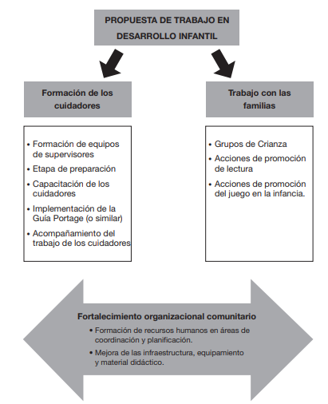

Slide 29
Bibliografía
https://prezi.com/gjwalidlhqes/manual-guia-portage/
https://www.accioncontraelhambre.org/sites/default/files/documents/manual-de-desarrollo-integral-de-la-infancia.pdf
https://virginiavillalbamodelos.files.wordpress.com/2010/01/guia-portage.pdf

Slide 30
GRACIAS…

